Slide 1
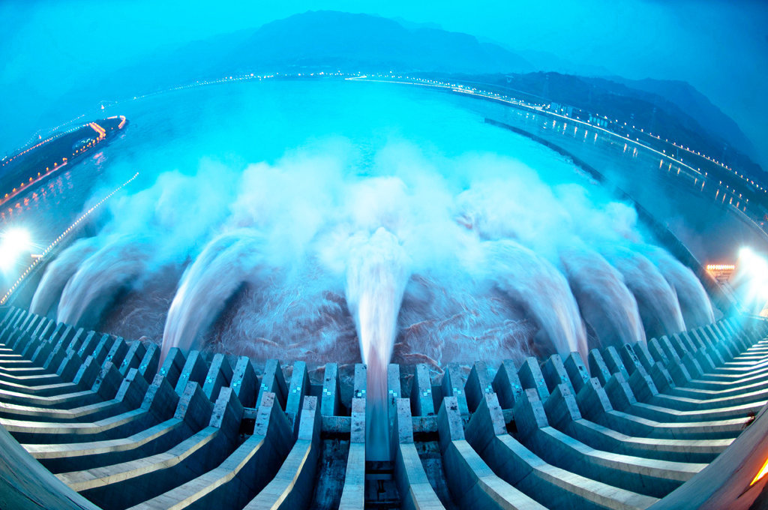
Гідроелектростанції
Учениць 7(11)Б класу
Жукової Євгенії
І
Шалун Ксенії

Slide 2
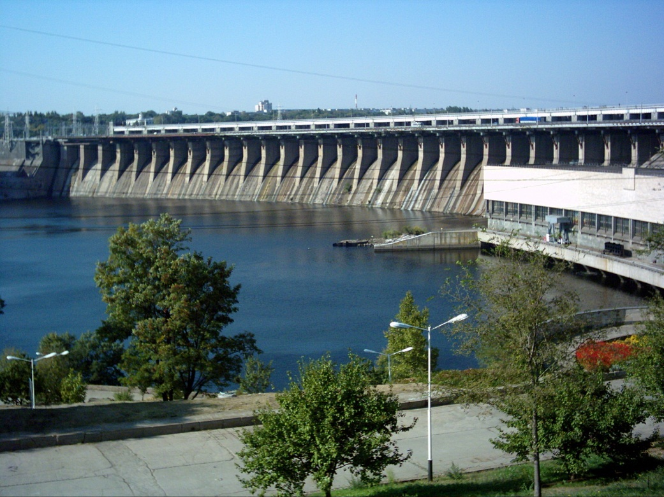
Гідроелектростанція (ГЕС) — електростанція, яка за допомого гідротурбіни перетворює кінетичну енергію води в електроенергію.
Є різні види гідроелектростанцій:
1.ГЕС з використанням енергії припливів називають припливними
2.Якщо будівля розташована окремо, біля основи греблі на протилежному від водосховища боці, то така ГЕС називається пригреблевою
3.ГЕС, будівля якої є частиною греблі, називається русловою

Slide 3
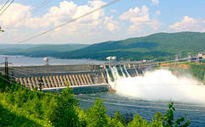
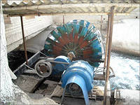
Принцип роботи ГЕС досить простий. Ланцюг гідротехнічних споруд забезпечує необхідний напір води, що надходить на лопат і гідротурбіни, яка приводить в дію генератори, що виробляють електроенергію.
Необхідний напір води утворюється за допомогою будівництва греблі, і як наслідок концентрації річки в певному місці, або деривації - природним струмом води. У деяких випадках для отримання необхідного напору води використовують спільно і греблю, і деривації.

Slide 4
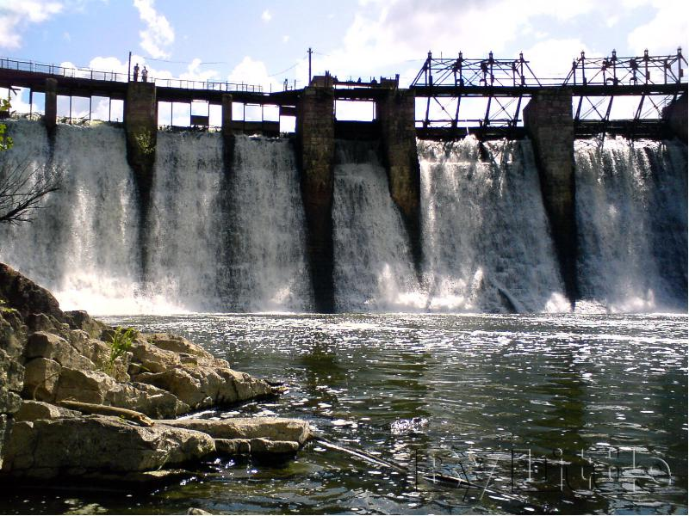
Гідроелектростанції також діляться в залежності від максимального використання напору води:
високонапірні - понад 60 м;
середньонапірні - від 25 м;
низьконапірні - від 3 до 25 м.
Гідроелектричним станції поділяються в залежності від вироблюваної потужності:
потужні - виробляють від 25 МВт до 250 МВт і вище;
середні - до 25 МВт;
малі гідроелектростанції - до 5 МВт (в деяких країнах (в тому числі і Україні) малими визнаються гідроелектростанції із потужністю до 10 МВт.

Slide 5
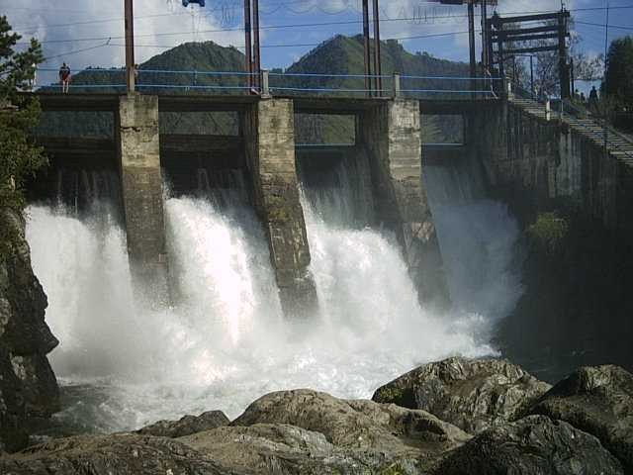
Гідроаккумулюючі електростанції.Такі ГАЕС здатні акумулювати вироблювану електроенергію, і пускати її в хід у моменти пікових навантажень. Принцип роботи таких електростанцій наступний: в певні моменти (часи не пікового навантаження), агрегати ГАЕС працюють як насоси, і закачують воду в спеціально обладнані верхні басейни. Коли виникає потреба, вода з них поступає в напірний трубопровід і, відповідно, приводить в дію додаткові турбіни.

Slide 6
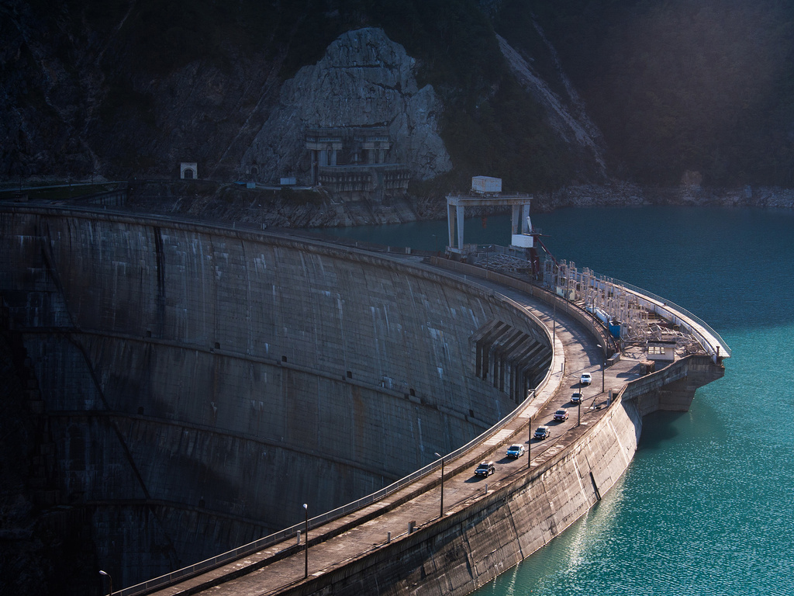
Ки́ївська ГЕС є 1-шим ступенем каскаду гідроелектростанцій на р. Дніпро. Утворює Київське водосховище. Розташована у м. Вишгород.
Загальна довжина напорного фронту гідроспоруд Київського гідроузла — 42,3 км, пропускна здатність — 12500 м3/сек.
Київська ГЕС експлуатується з 1964 року, коли розпочав роботу 1-й агрегат. Останній, 20-й, агрегат станції був зданий в експлуатацію в жовтні 1968 р.

Slide 7
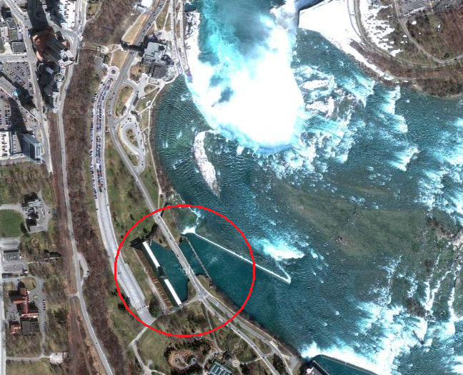
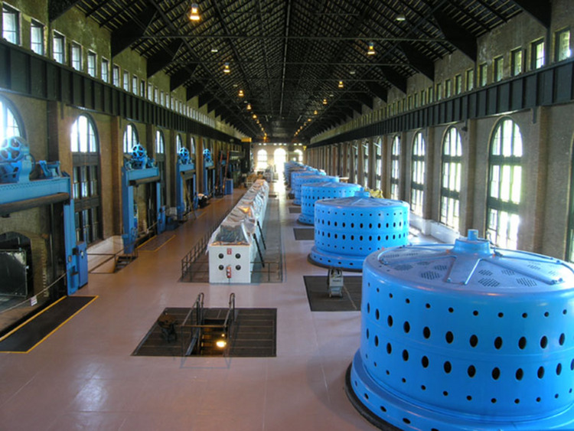
У 1892 році почала свою діяльність Ніагарська енергетична компанія. Її інвесторами були відомі американські фінансові магнати - Ротшильд, Морган, Джон Астор IV. Керував компанією Вільям Ренкай, нім'ям якого і була названа побудована гідроелектростанція, що вперше дала струм 1 січня 1905.
Інженери досить сміливо розмістили ГЕС фактично прямо у водоспаді - від її водозабірних споруд до обриву менше 300 м

Slide 8
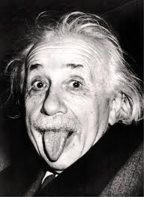
Дякую за увагу!

